Slide 1
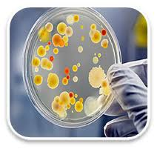
République Algérienne Démocratique et Populaire
Ministère de l’Enseignement Supérieur et de la Recherche Scientifique
Université A. MIRA - Béjaia
Faculté des Sciences de la Nature et de la Vie
Département de Microbiologie
DEPARTEMENT DE MICROBIOLOGIE
Chef de département : Dr Djoudi Ferhat
Chef adjoint du département chargé de la pédagogie: Dr Bettache Azzeddine
Chef adjoint du département chargé de la recherche: Dr Gharout Alima

Slide 2
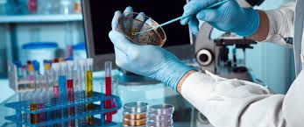
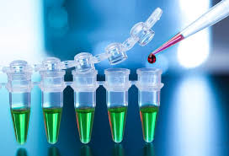
La Microbiologie et la Biotechnologie
La microbiologie s'intéresse à l'étude des microorganismes, qu'il s'agisse des bactéries, des champignons, des protozoaires ou des virus. Une connaissance approfondie de leur physiologie, de leur génétique et des interactions entre eux facilite notre compréhension du monde vivant à l'échelle microscopique. C'est pourquoi lors d’un parcours généraliste de Licence, en plus de l'étude des micro-organismes, les étudiants auront la possibilité d'aborder la biologie moléculaire, les techniques d’analyse biologique, parasitologie et les biostatistiques. A l'issue de ce parcours de licence, les étudiants pourront poursuivre des études dans différents Masters, tel que Biotechnologie microbienne, Microbiologie Appliquée, Ecologie microbienne, etc.

Slide 3
Département de microbiologie - Le département de Microbiologie est doté de plusieurs laboratoires pédagogiques, à savoir le laboratoire de microbiologie appliquée, laboratoire de Mycologie, laboratoire de géni biologie… Des laboratoire de recherches: -Laboratoire de Microbiologie Appliquée - Laboratoire d’écologie Microbienne.

Slide 4
Formations
Licence Microbiologie (L3)

Slide 5
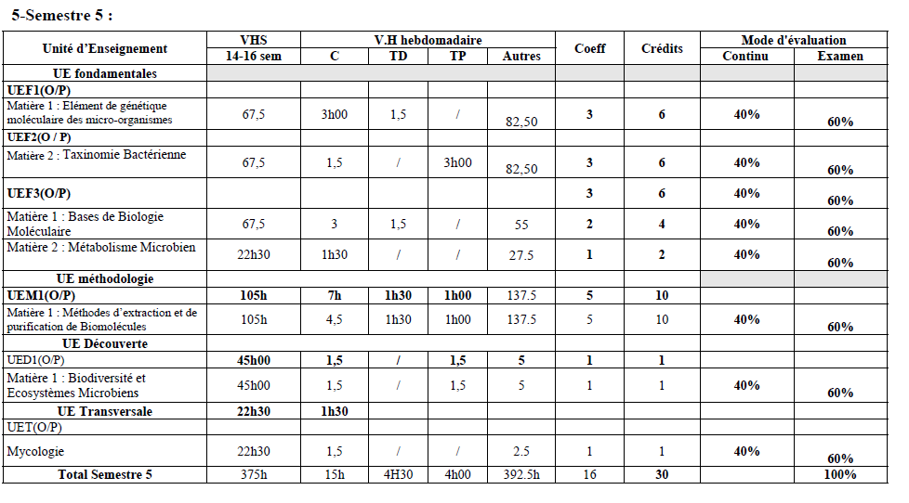
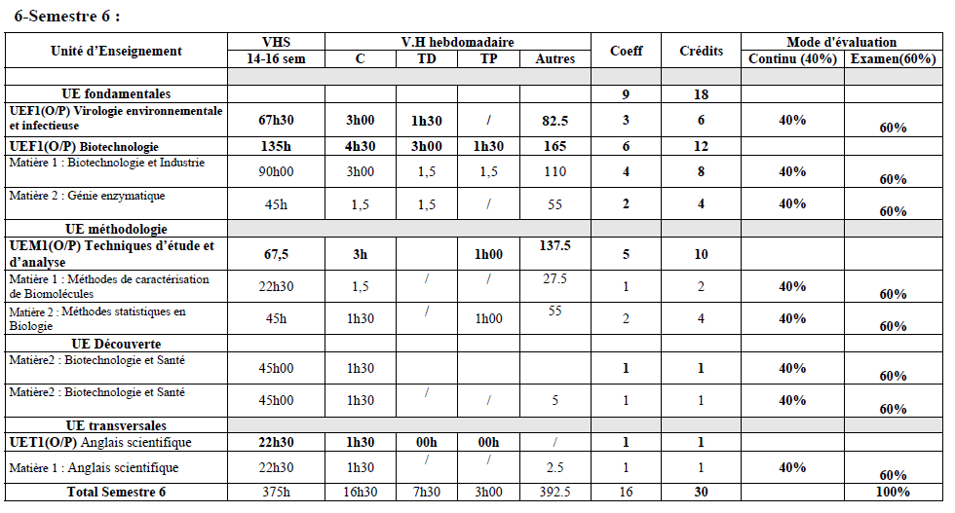
Formations
Licence Biotechnologie Microbienne

Slide 6
Licence Microbiologie (L3)
Master – Biotechnologie et Santé
Master – Biotechnologie Microbienne
Master – Ecologie Microbienne
Master – Microbiologie Appliquée
Master – Microbiologie Fondamentale

Slide 7
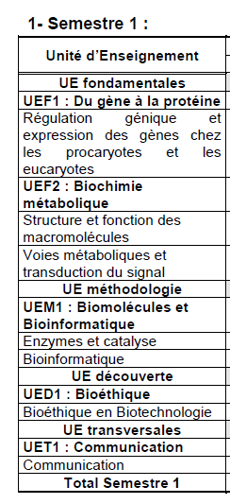
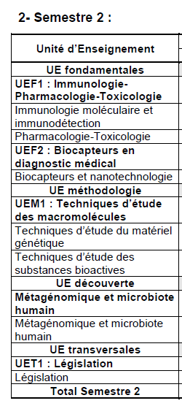
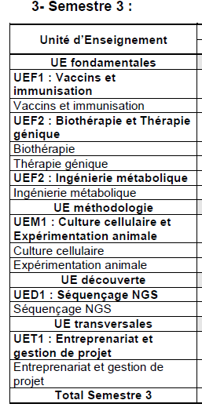
Master – Biotechnologie et Santé

Slide 8
Master – Biotechnologie Microbienne

Slide 9
Master – Ecologie Microbienne

Slide 10
Master – Microbiologie Appliquée

Slide 11
Master – Microbiologie Fondamentale

Slide 12
Cycle Doctorat
Filières : Biotechnologies et Sciences biologiques
-Microbiologie
- Biotechnologie et Santé
- Biotechnologie Microbienne
- Biotechnologie Alimentaire

